Slide 1














Aplikasi Pengelolaan Keuangan Pribadi
Presented By:
Fizri Rosdiansyah
Iftah Maulana
Maula Afiif

Slide 2
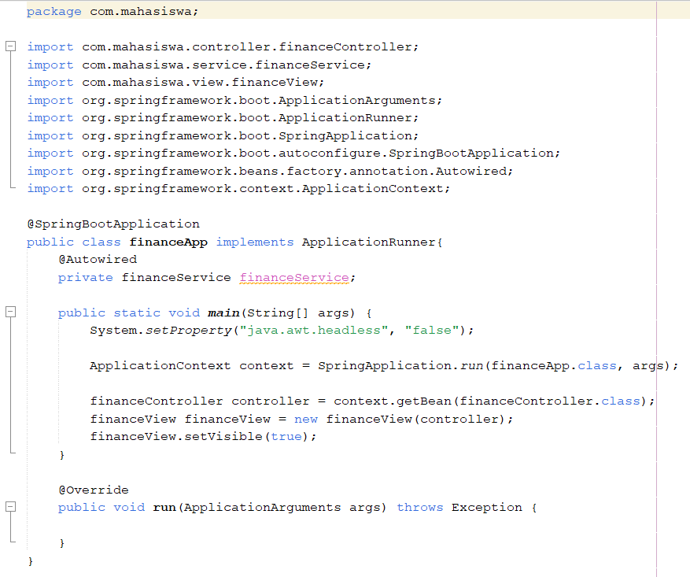
financeApp.java
financeApp sebagai main class memiliki fungsi utama Menjalankan aplikasi Spring Boot dan memulai tampilan GUI menggunakan financeView.
Alur :
Mengatur aplikasi agar bisa menjalankan GUI meskipun berbasis server.
Memulai Spring Boot, yang otomatis memuat semua komponen aplikasi.
Membuka tampilan GUI utama (financeView) dan menghubungkannya dengan controller (financeController).
Logika :
Aplikasi dijalankan dari sini. Spring Boot menyiapkan semua komponen di belakang layar, lalu GUI dibuka untuk user.

Slide 3
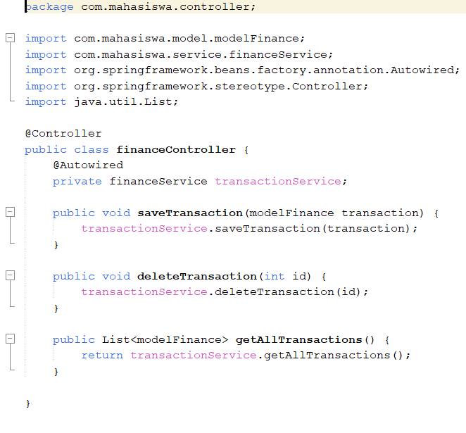
financeController.java
financeController berfungsi sebagai jembatan yang menghubungkan antara service dan view
Alur :
saveTransaction: Ketika user menekan tombol "Save", data dikirim ke metode saveTransaction(), yang lalu diteruskan ke financeService untuk disimpan di database.
deleteTransaction: Ketika user menekan tombol "Delete", ID transaksi dikirim ke metode deleteTransaction(), yang lalu diteruskan untuk dihapus.
getAllTransactions: Mengambil data dari database melalui metode getAllTransactions() dan dalam bentuk List<modelFinance>.
Logika :
Controller ini bertugas mengatur data yang keluar masuk antara tampilan (view) dan database.

Slide 4
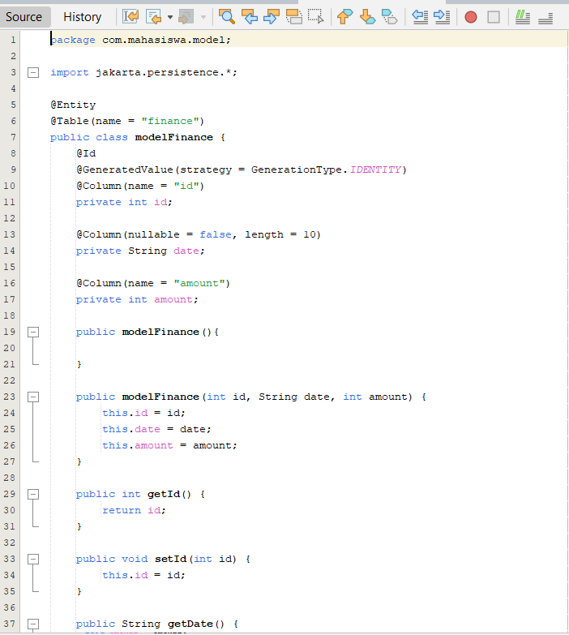
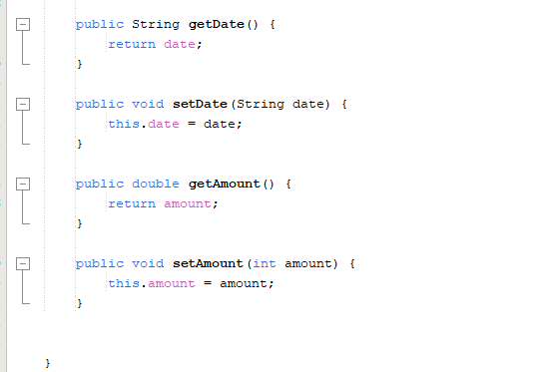
modelFinance.java
modelFinance ini bertujuan menggambarkan struktur data transaksi
Alur :
Setiap transaksi disimpan dengan informasi: id, date, dan amount.
Spring JPA akan otomatis menyimpan atau mengambil data dari database sesuai struktur ini.
Logika :
Annotation JPA:
@Entity menandai kelas sebagai entitas JPA.
@Table menentukan nama tabel (finance).
@Id dan @GeneratedValue menentukan ID sebagai primary key dengan auto-increment.
Field Properties:
id: Integer, primary key.
date: String, tanggal transaksi.
amount: Integer, jumlah transaksi.
Getter & Setter: Untuk manipulasi data.
model ini digunakan untuk memetakan data dari database ke objek Java (ORM).

Slide 5
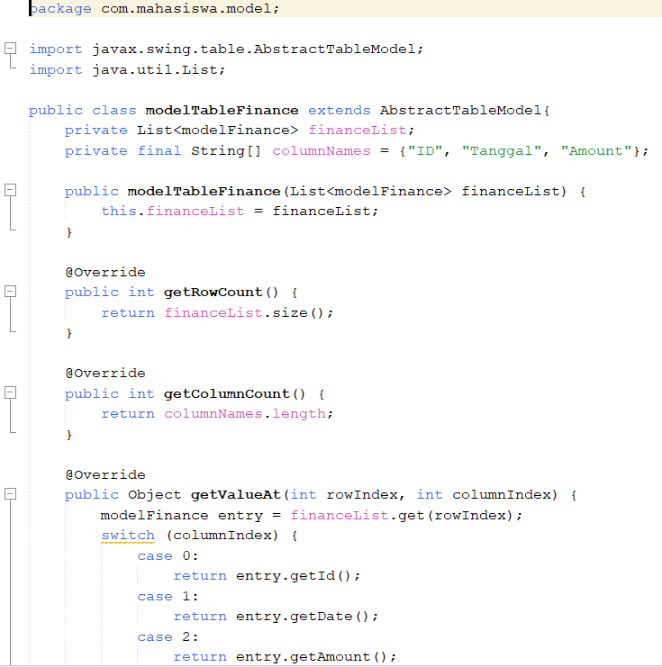
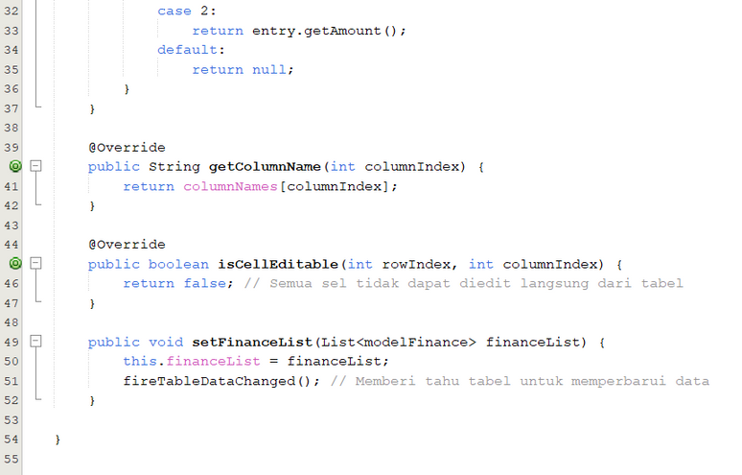
modelTableFinance.java
modelTableFinance ini bertujuan Mengatur tampilan tabel di GUI.
Alur :
Data transaksi disiapkan dalam format yang bisa ditampilkan di tabel.
Metode seperti getValueAt() memastikan kolom di tabel menampilkan data yang benar.
Ketika data berubah, tabel diperbarui otomatis dengan fireTableDataChanged().
Logika :
Konstruktor: Menerima List<modelFinance> dan menyimpannya dalam financeList.
getValueAt: Mengembalikan nilai berdasarkan indeks baris dan kolom.
fireTableDataChanged: Memperbarui tampilan tabel jika ada perubahan data.
Menyediakan struktur data untuk menampilkan transaksi di tabel Swing.
Model ini menggambarkan bagaimana data terlihat di tabel GUI dan bagaimana data itu terhubung ke database.

Slide 6
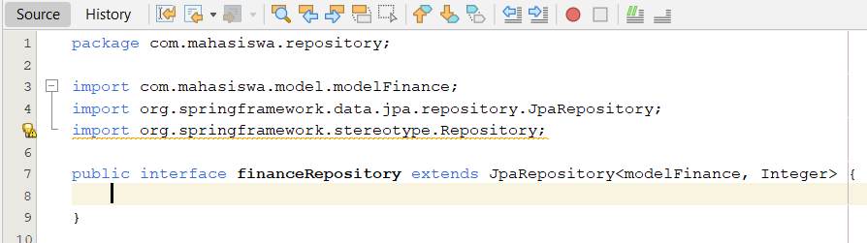
financeRepository.java
financeRepository ini bertujuan Mengelola database.
Alur :
Mengelola operasi CRUD untuk entitas modelFinance.
Secara otomatis menyediakan implementasi save(), deleteById(), dan findAll().
save() untuk menyimpan transaksi.
findAll() untuk mendapatkan semua data transaksi.
deleteById() untuk menghapus transaksi berdasarkan ID.
Logika :
JpaRepository<modelFinance, Integer>:
Memiliki metode bawaan untuk operasi database seperti save, findAll, dan deleteById.
Spring Boot otomatis membuat kode untuk mengakses database, jadi kita tidak perlu menulis query SQL secara manual.

Slide 7
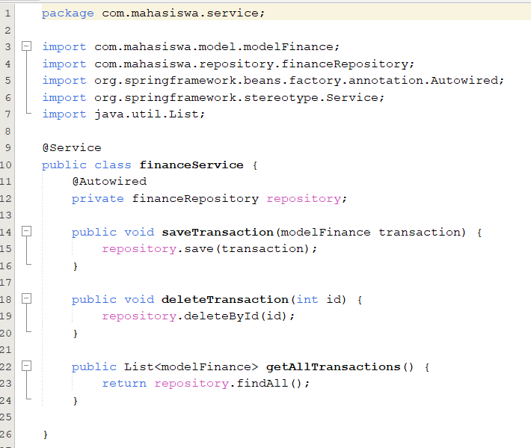
financeService.java
financeService ini bertujuan Mengatur logika bisnis aplikasi.
Alur :
saveTransaction: Meneruskan data transaksi ke financeRepository.save().
deleteTransaction: Meneruskan ID ke financeRepository.deleteById().
getAllTransactions: Memanggil financeRepository.findAll().
Logika :
Service ini bertugas memastikan data yang diproses benar, misalnya memeriksa format atau validitas data sebelum diteruskan ke database.

Slide 8
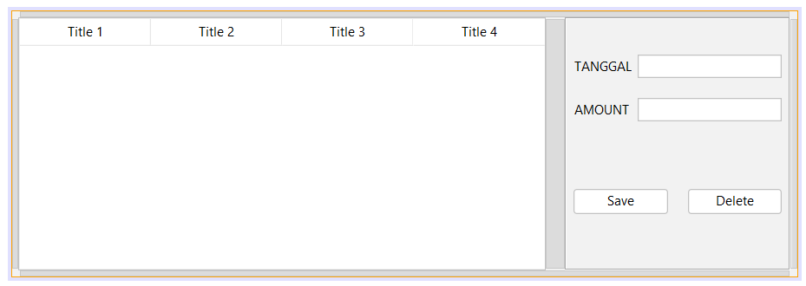
design financeView.java
Komponen:
Form input untuk tanggal dan amount.
Tombol "Save" untuk menyimpan transaksi.
Tombol "Delete" untuk menghapus transaksi berdasarkan ID.
Tabel (JTable) untuk menampilkan semua data transaksi.
Logika Button :
Save:
Mengambil data dari jTextField1 dan jTextField2.
Membuat objek modelFinance.
Memanggil saveTransaction() dari controller.
Memperbarui tabel dengan loadFinanceTable().
Delete:
Membuka dialog input untuk memasukkan ID transaksi yang ingin dihapus.
Memanggil deleteTransaction() dari controller.
Memperbarui tabel setelah penghapusan.

Slide 9
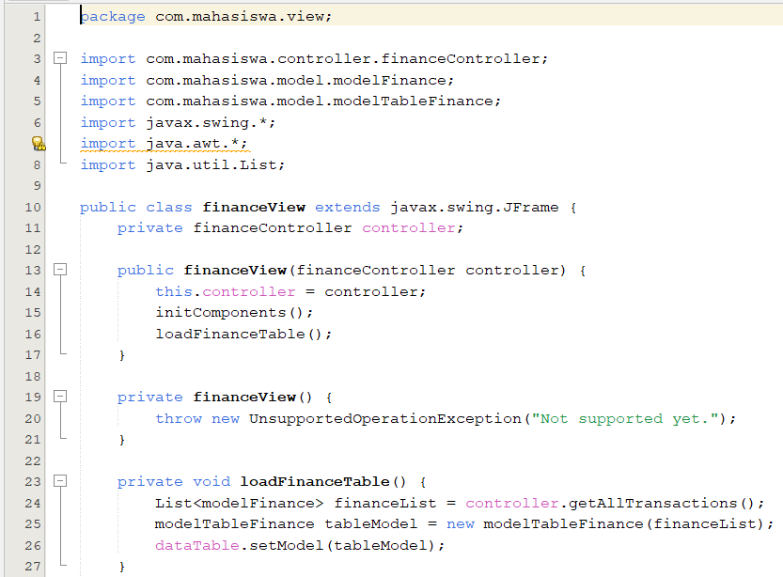
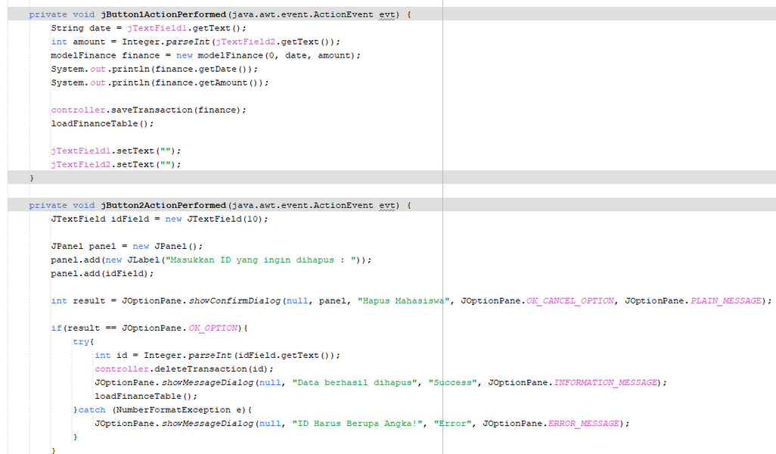
financeView.java
financeView ini bertujuan sebagai Antarmuka pengguna (UI) untuk mengelola transaksi.
Alur :
Menampilkan data:
Ketika aplikasi dibuka, tabel memuat semua transaksi dari database.
Menambah transaksi:
User mengisi tanggal dan jumlah, lalu menekan tombol "Save".
Data dikirim ke controller.saveTransaction(), lalu tabel diperbarui.
Menghapus transaksi:
User menekan tombol "Delete" dan memasukkan ID.
ID dikirim ke controller.deleteTransaction(), lalu tabel diperbarui.
Logika :
GUI ini memudahkan user untuk menambah, melihat, atau menghapus data transaksi.
Event Handling:
jButton1ActionPerformed: Menyimpan data baru dari input pengguna.
jButton2ActionPerformed: Menghapus data berdasarkan ID yang dimasukkan pengguna melalui dialog.

Slide 10
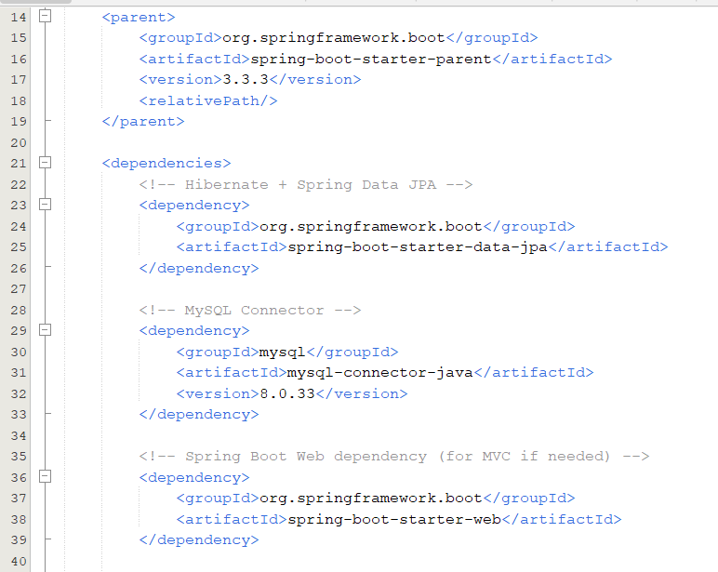
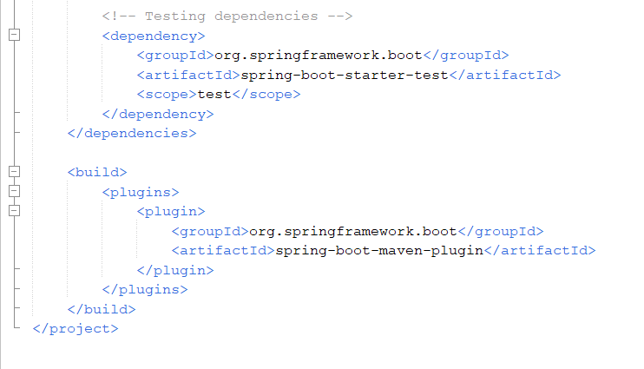
pom.xml
Logika :
Parent
Parent di sini adalah Spring Boot, yang menyediakan konfigurasi dasar untuk aplikasi Spring Boot.
version="3.3.3": Menggunakan versi Spring Boot 3.3.3.
Dependencies
spring-boot-starter-data-jpa: Mendukung akses database menggunakan JPA dan Hibernate.
mysql-connector-java: Driver JDBC untuk koneksi ke database MySQL.
spring-boot-starter-web: Mendukung pengembangan aplikasi berbasis web (tidak digunakan langsung di aplikasi ini, tapi bisa untuk API di masa depan).
spring-boot-starter-test: Menyediakan pustaka untuk pengujian (seperti JUnit dan Mockito).
Build
spring-boot-maven-plugin: Plugin yang digunakan untuk membangun aplikasi Spring Boot, termasuk menjalankan, mengemas, dan mem-build proyek.
Tujuan :
Dengan konfigurasi ini, Maven akan membangun proyek Spring Boot yang mendukung JPA untuk mengelola data ke MySQL, termasuk kemampuan untuk mengembangkan API web di masa depan.

Slide 11
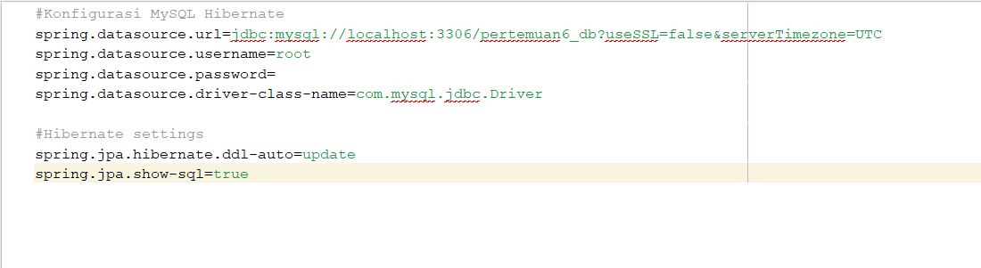
application.properties
application.properties Mengatur
Lokasi database.
Username dan password untuk mengakses database.
Bagaimana Spring Boot mengelola tabel (update berarti tabel akan diperbarui otomatis jika ada perubahan)
Alur :
spring.datasource.url: Lokasi database MySQL ke port 3306
spring.datasource.username & password: Kredensial database dengan username root dan tidak memiliki password
spring.jpa.hibernate.ddl-auto=update: Hibernate akan otomatis memperbarui skema tabel.
spring.jpa.show-sql=true: Menampilkan SQL yang dieksekusi di konsol.
Logika :
Konfigurasi ini membuat aplikasi bisa terhubung dengan database MySQL tanpa perlu pengaturan manual tambahan.

Slide 12
Thank you very much!

